Slide 1
PROBLEMI VIROV
Matevž Potrebuješ, 8.c

Slide 2
OBNOVLJIVI VIRI ENRGIJE

Slide 3
VETRNA ENERGIJA
z

Slide 4
SONČNA ENRGIJA
z

Slide 5
VODNA ENRGIJA
z

Slide 6
GEOTERMALNA ENRGIJA
z

Slide 7
ENERGIJA IZ BIOMASE
z

Slide 8
NEOBNOVLJIVI VIRI ENERGIJE

Slide 9
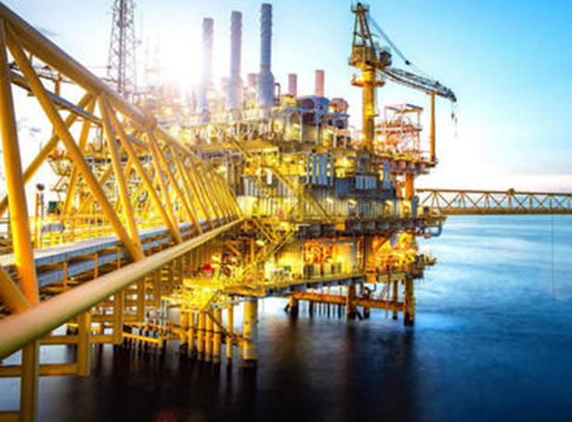
NAFTA
z

Slide 10
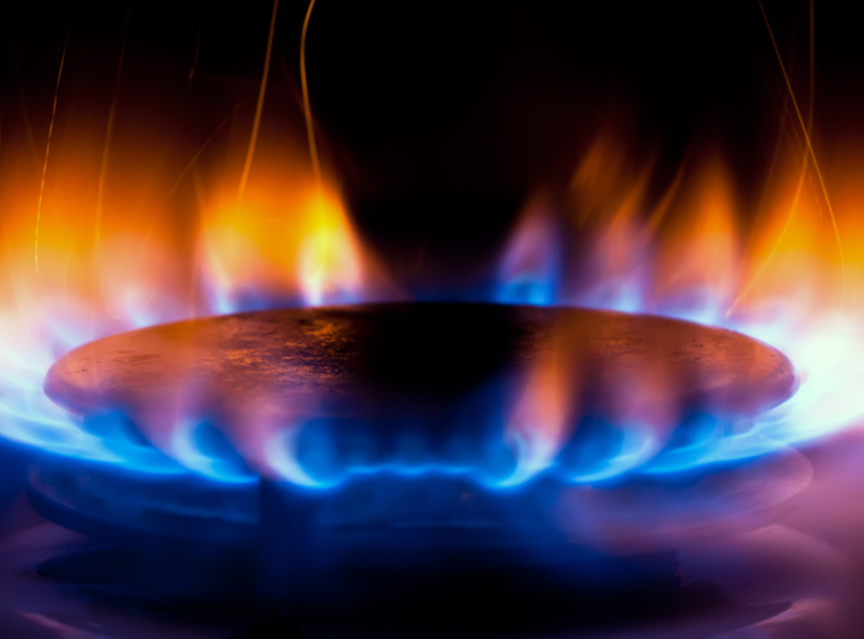
ZEMELSKI PLIN
z

Slide 11
PREMOG
z

Slide 12
PODNEBNE SPREMEMBE
• Povečanje deleža CO2 za 30%
• Večanje števila vremenskih katastrof
• Rekordno število orkanov
• V Himalaji usiha vir pitne vode, ki zadošča 40% svetovnega prebivalstva
• Vročinski valovi
• V približno 50 letih se je število pingvinov skoraj razpolovilo

Slide 13
KAJ LAHKO STORIM
z

Slide 14
ZNIŽUJ UGAŠAJ RECIKLIRAJ HODI
z

Slide 15
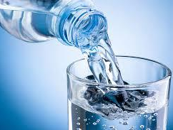
PITNA VODA
Viri pitne vode:
Podzemni viri, kot je podtalnica
Padavine
Površinske vode
Razsoljevanje morske vode

Slide 16
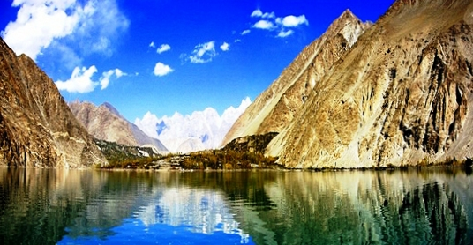
PITNA VODA
V Himalaji usiha vir pitne vode, ki zadošča 40% svetovnega prebivalstva
ljudje v najrevnejših deželah porabijo 10% svojega prihodka za vodo

Slide 17
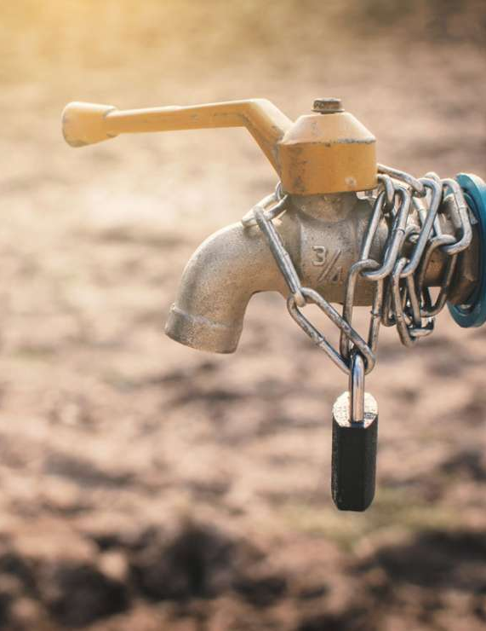
PRODAJANJE PITNE VODE
Velika Britanija, Avstralija in ZDA svojim državljanom vodo drago zaračunavajo
Kmetje v Avstraliji zaradi tega propadajo

Slide 18
GRETA THUNBERG
Ena stotih najvplivnejših ljudi na svetu
Nominirana za nagrado za mir
osebnost leta 2019

Slide 19
VPRAŠANJA
Katere podnebne spremembe (učbenik str. 90) se po tvojem mnenju najbolj tičejo nas kot Slovenije?
Navedi 3 poljubne obnovljive vire energije in razloži kako od njih dobimo elektriko.
Zakaj tla uvrščamo med neobnovljive vire energije, če pa se obnavljajo?

